Slide 1


API网关技术探讨
2020.04.11

Slide 2
API 网关的定义
网关的角色是作为一个 API 架构，用来保护、增强和控制对于 API 服务的访问。
The role of a Gateway in an API architecture is to protect, enrich and control access to API services.
—— https://github.com/strongloop/microgateway

Slide 3
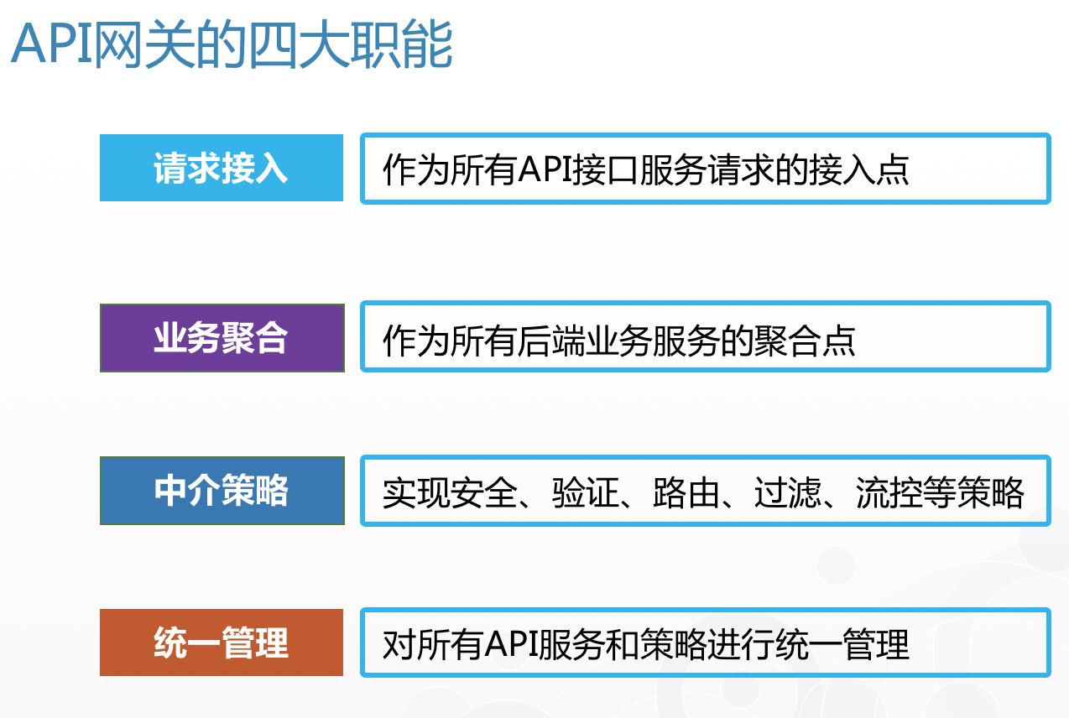

Slide 4
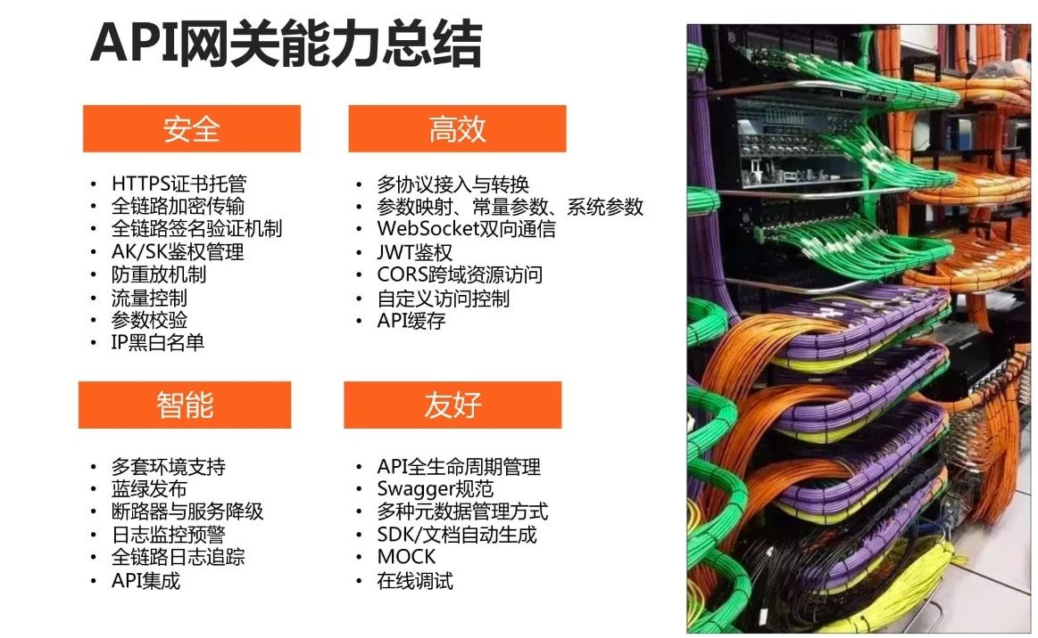

Slide 5
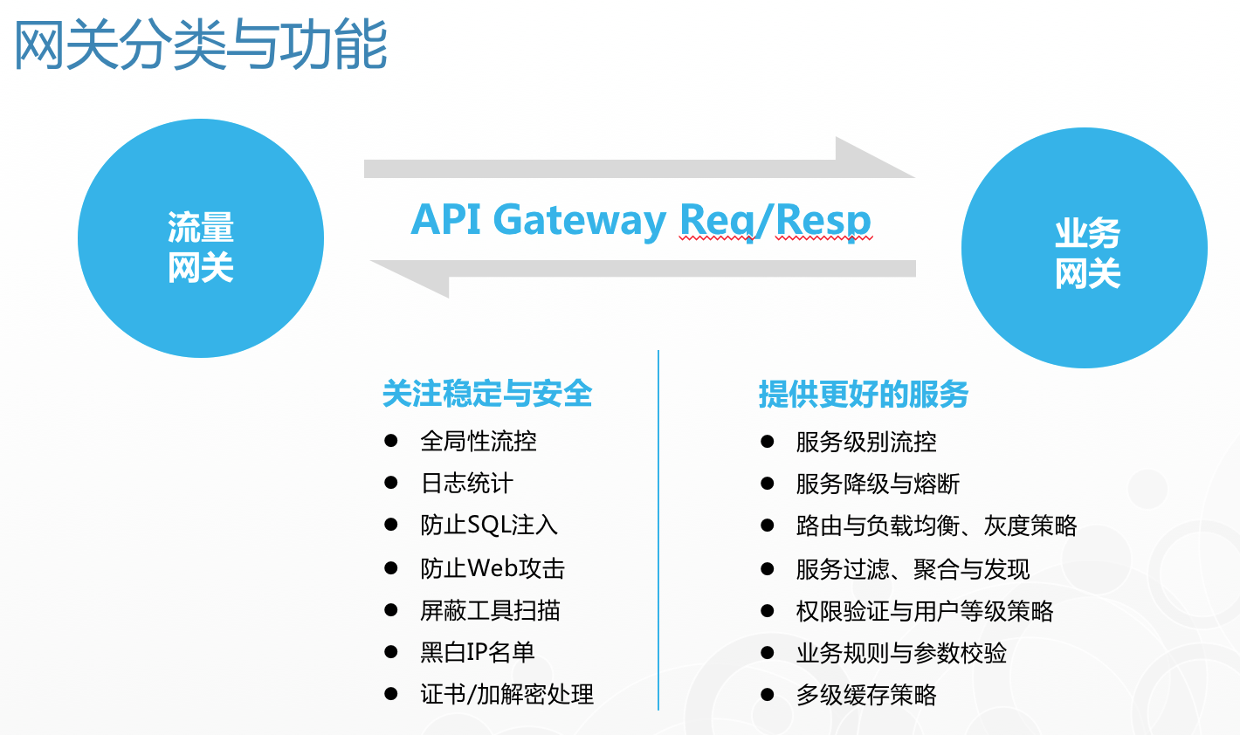

Slide 6
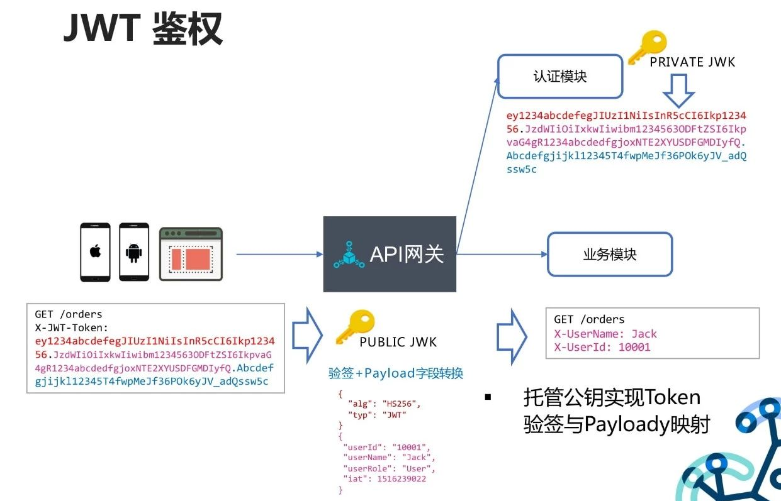

Slide 7
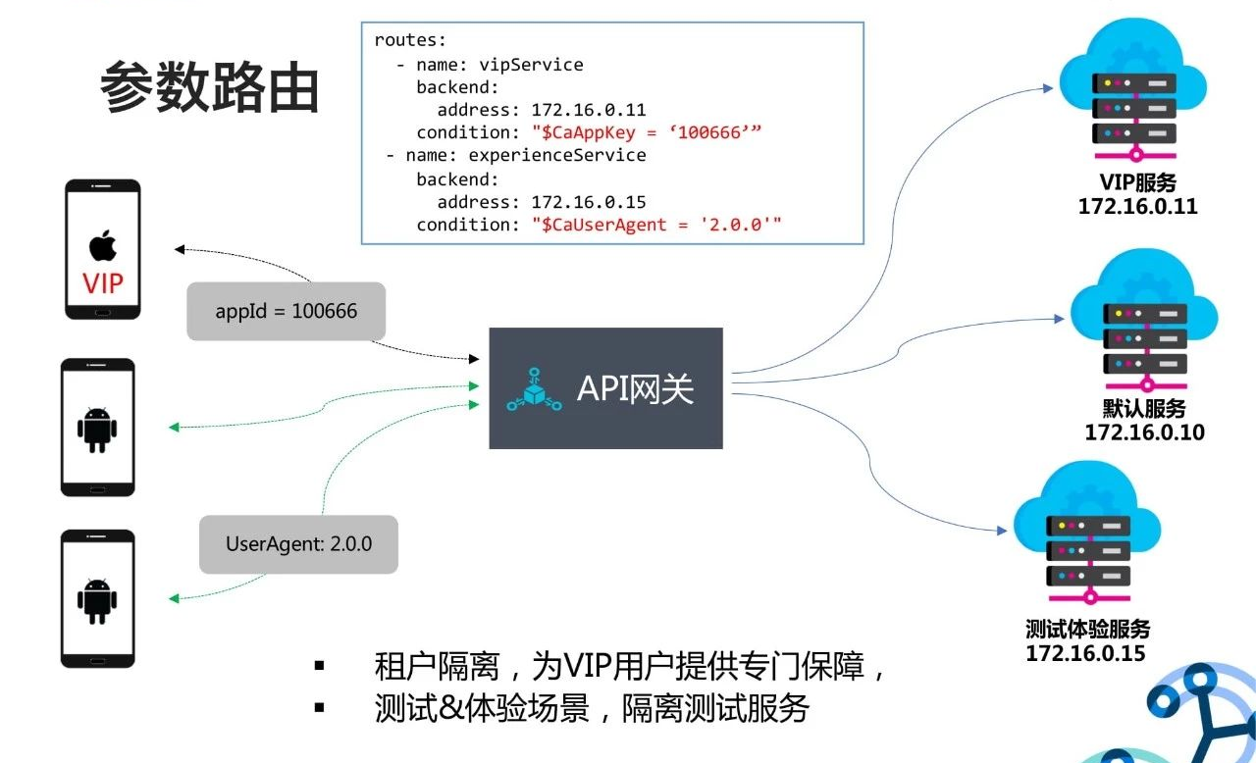

Slide 8
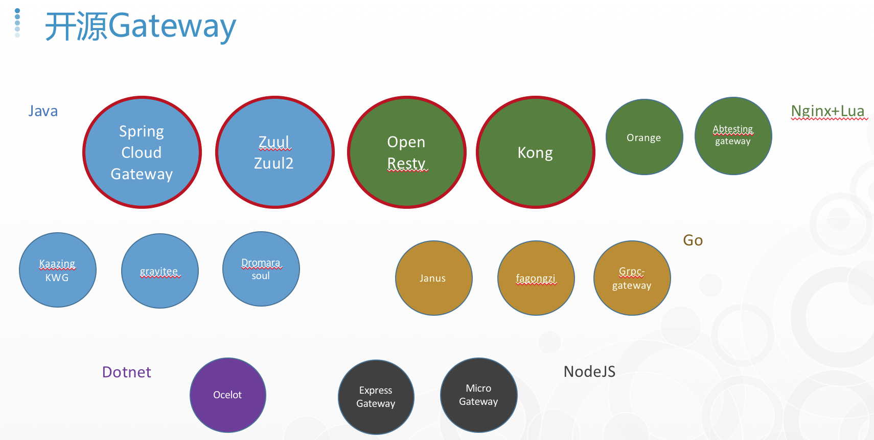

Slide 9
四大开源网关的对比分析
网关 | 限流 | 鉴权 | 监控 | 易用性 | 可维护性 | 成熟度
Spring Cloud Gateway | 可以通过IP，用户，集群限流，提供了相应的接口进行扩展 | 普通鉴权、auth2.0 | Gateway Metrics Filter | 简单易用 | spring系列可扩展强，易配置 可维护性好 | spring社区成熟，但gateway资源较少
Zuul2 | 可以通过配置文件配置集群限流和单服务器限流亦可通过filter实现限流扩展 | filter中实现 | filter中实现 | 参考资料较少 | 可维护性较差 | 开源不久，资料少
OpenResty | 需要lua开发 | 需要lua开发 | 需要开发 | 简单易用，但是需要进行的lua开发很多 | 可维护性较差，将来需要维护大量lua脚本 | 很成熟资料很多
Kong | 根据秒，分，时，天，月，年，根据用户进行限流。可在原码的基础上进行开发 | 普通鉴权，Key Auth鉴权，HMAC，auth2.0 | 可上报datadog，记录请求数量，请求数据量，应答数据量，接收于发送的时间间隔，状态码数量，kong内运行时间 | 简单易用，api转发通过管理员接口配置，开发需要lua脚本 | "可维护性较差，将来需要维护大量lua库 | 相对成熟，用户问题汇总，社区，插件开源

Slide 10
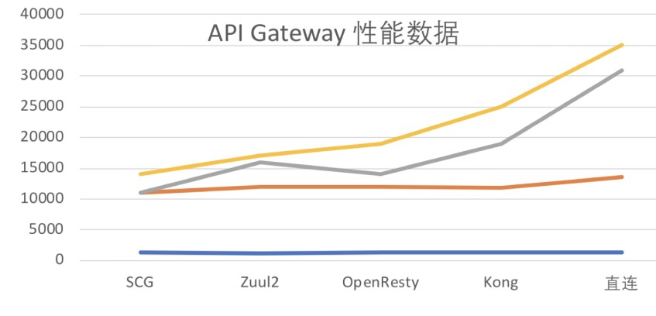

Slide 11

TSP平台项目汇报

